Slide 1
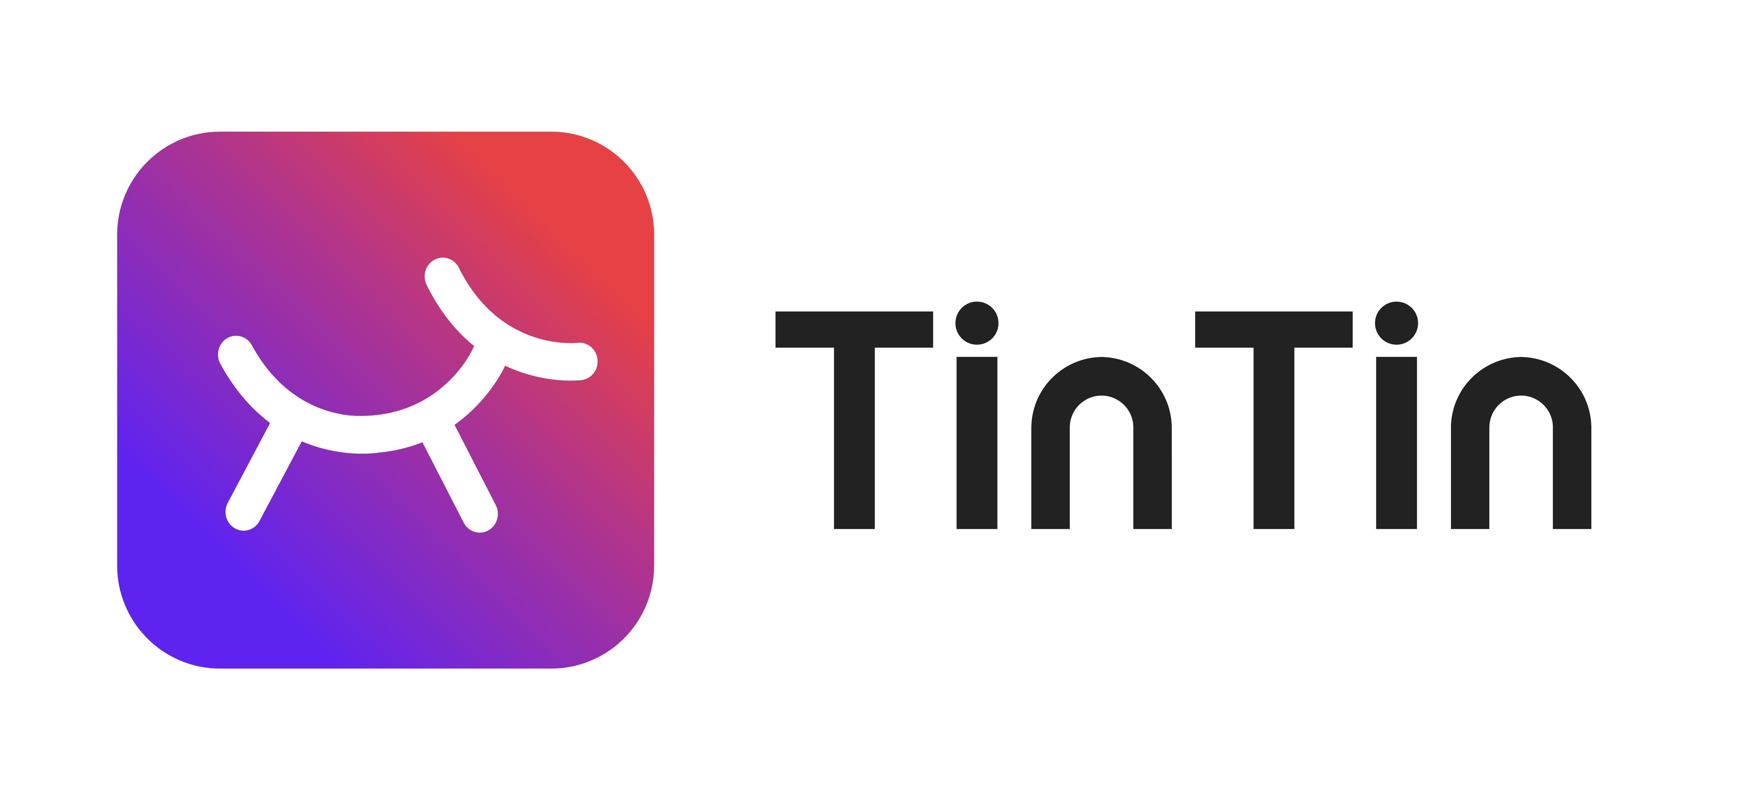
以太坊开发入门实战
Autark from DODO

Slide 2
课程大纲
第一节：
从与DApp应用交互开始，认识以太坊
第二节：
解刨合约交易，入门Solidity
第三节：
Solidity 开发实战
第四节：
合约项目工程化
第五节：
链上数据记录与检索
第六节：
前端与合约的交互开发 && 合约安全
第七节：
经典业务场景的合约解析

Slide 3
第五节：链上数据记录与检索
TheGraph
- 用于索引区块链上的数据。
- 提供索引数据查询
- 支持多链
- 有托管服务和去中心化服务

Slide 4
第五节：链上数据记录与检索
当不使用索引技术时，我们怎么为Dapp提供数据？
后端支持：
1、找寻节点RPC或者自己维护节点RPC
2、对智能合约进行事件监听
3、根据事件组织数据落库
4、提供查询接口

Slide 5
第五节：链上数据记录与检索
使用TheGraph对Dapp开发的好处
1、节省节点维护的成本
2、节省Web Api开发的成本
3、节省存储维护的成本
4、减少了数据索引的底层逻辑代码开发

Slide 6
第五节：链上数据记录与检索
在TheGraph的托管服务上部署自己的subgraph索引数据
1、给合约增加event
2、部署至Rinkeby网络
3、编写并部署subgraph进行数据索引
4、查询索引的数据
subgraph开发文档:https://thegraph.com/docs/en/developer/quick-start/

Slide 7
第五节：链上数据记录与检索
第五节课作业：
- 为CrowdFunding合约的bid操作增加事件，抛出bid用户的地址及campaignID
- 编写subgraph索引bid事件，并部署至TheGraph托管网络
- 使用remix发送bid交易，从你部署subgraph playground查询你的数据

Slide 8
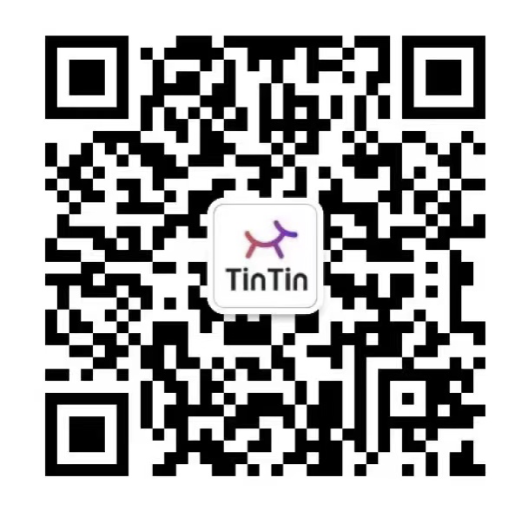
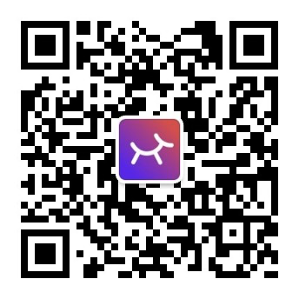
TinTin小助手
TinTin公众号
Twitter
YouTube
Discord

